Slide 1
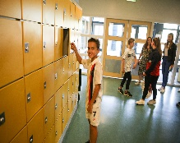
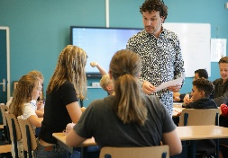
Welkom bij Zorg en welzijn

Slide 2
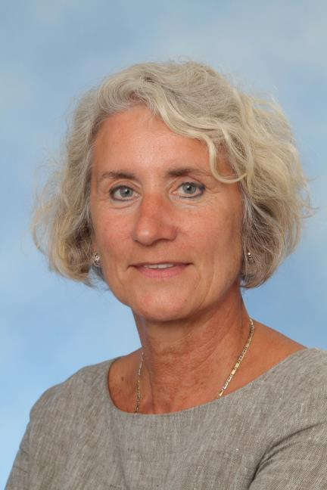
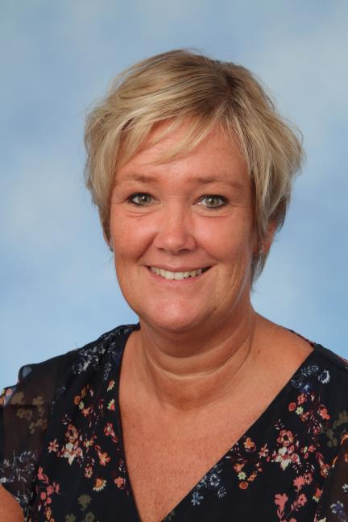
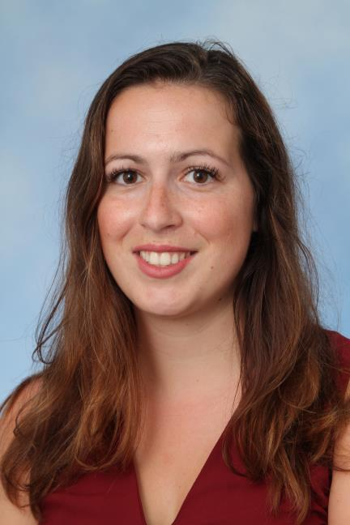
Even voorstellen…

Slide 3
Zorg en welzijn
Keuzedelen
Profieldelen

Slide 4
Onderbouw en bovenbouw

Slide 5
Waar stromen onze leerlingen naar uit?
Schoonheidsspecialist/ kapper
Doktersassistent/ Tandartsassistent/ Apothekersassistent
Pedagogisch medewerker kinderopvang
Luchtvaartdienstverlener
Maatschappelijke zorg / social werker
Mode/ fashion design
Onderwijsassistent
Sport- en bewegingscoördinator
Verpleegkundige / verzorgende
Medewerker GGZ & Persoonlijk begeleider specifieke doelgroepen/ gehandicaptenzorg
Gespecialiseerd pedagogisch medewerker
Travel, leisure and hospitality
Kok/bediening/hotel
Geüniformeerde dienstverlening

Slide 6
Proefles
Dinsdag 2 maart om 17:30 uur
Donderdag 4 maart om 16:00 uur

